Slide 1

Sistema cardiovascular: Electrocardiograma (ECG)
José Gabriel Córdoba Silva
Departamento de ingeniería biomédica

Slide 2
Tabla de contenidos
01
02
03
Anatomía
Fisiología
Electro-Fisiología
04
05
06
Electrocardiograma
Patologías
HRV
Estructura, forma y ubicación del corazón
Como funciona el corazón y sus mecanismos
Comunicación eléctrica de las partes del corazón
Examen para observar los ritmos cordiacos
Algunas enfermedades comunes que podemos observar
Variabilidad de la frecuencia cardiaca

Slide 3
Introducción
Es nuestro sistema de transporte de diferentes compuestos, como el oxígeno, dióxido de carbono, hormonas, metabolitos mediante la sangre la cual fluye a través de un conjunto de conductos (arterias, venas, capilares) y una bomba impulsora que es el corazón.

Slide 4
01
Anatomia
Estructuras del sistema circulatorio: ​ forma, ubicación, disposición y relación entre sí de los órganos que lo componen

Slide 5
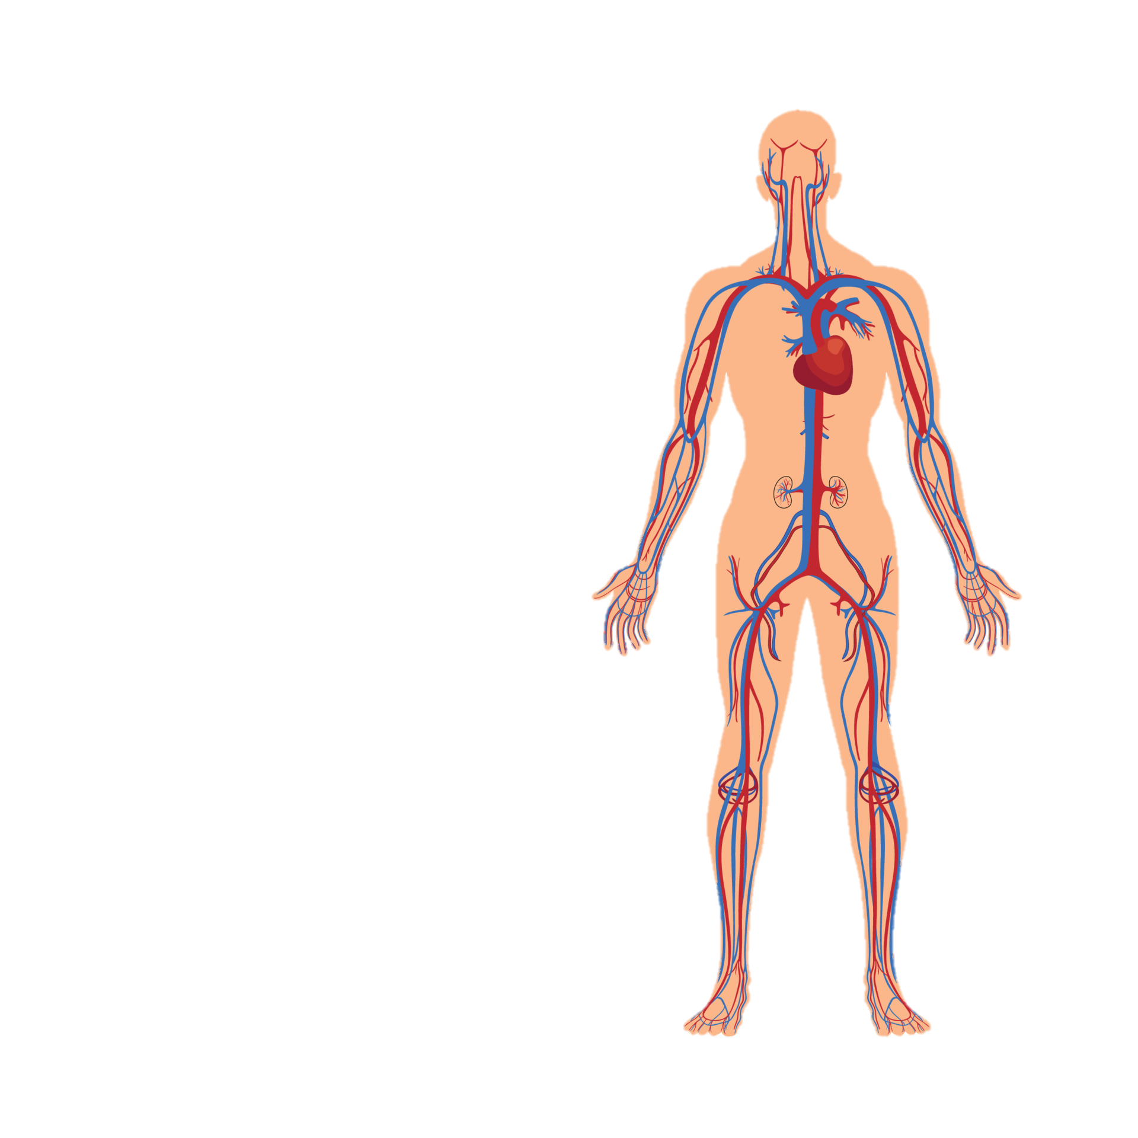

Ubicación del Corazón
Ubicación
Forma
Se localiza en el mediastino medio del tórax por detrás del esternón y delante del esófago y lo recubre el pericardio visceral.
Cuatro cámaras, 2 ventrículos y 2 aurículas comunicadas entre si en forma de cono con el ápex dirigida hacia la izquierda

Slide 6
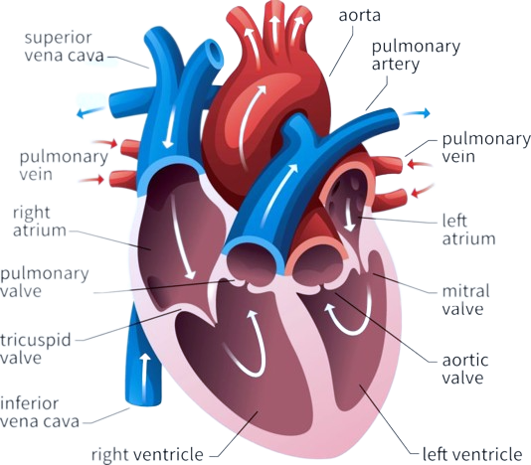
Partes del Corazón
Diástole
Sístole
Ventrículos relajados y se están llenando de sangre. Para ello las válvulas mitral y tricúspide abiertas, aórtica y pulmonar cerradas.
Ventrículos se contraen, expulsando la sangre. Para ello las válvulas aórtica y pulmonar abiertas, mitral y tricúspide deben estar cerradas

Slide 7
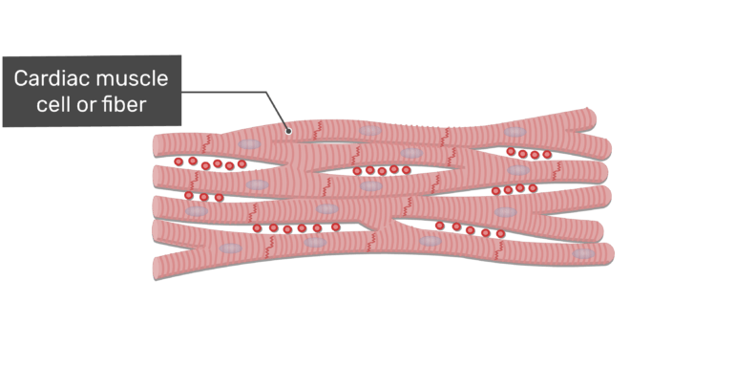



Tejido cardiaco
Miocitos cardiacos con miosina (FF) y actina (FG) entrelazados deslizándose entre si
El calcio es responsable del mecanismo de relajación y contracción distribuido por tubuladuras
Llega un impulso eléctrico libera calcio permitiendo la unión entre FG y FF (Contracción)

Slide 8
7.200 L / Dia
Bombeamos aprox. 5 L por minuto

Slide 9
02
Fisiologia
Como funcionan los mecanismos biológicos y que características le permiten al corazón cumplir su función

Slide 10






Potencial de acción
F2
FO
Despolarización de membrana
$${Ca}^{2+}$$
+30
F1
F1
Repolarización inicial de membrana
0
F2
Fase Plateau o de meseta
$$K^{+}$$
F3
$$K^{+}$$
F3
Repolarización rápida
mV
$$Na^{+}$$
F4
Bomba sodio-potasio
$$K^{+}$$
$${Na}^{+}$$
-60
F4
F0

Slide 11
Marcapasos fisiológico
F1
+20
1
Sucede en el nodo sinusal (SA)
0
2
Ingreso Na+ lento, el umbral es mas alto
No hay suficiente Ca2+ para meseta
F4
Despolarización
Repolarización
3
mV
F0
-40

Slide 12
Electro-Fisiologia
03
Comunicación eléctrica de las partes del corazón

Slide 13
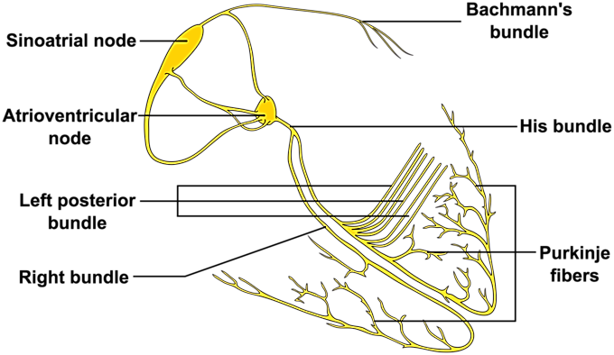
Sistema de conducción
Fibras conductoras
Haz de Bachmann
No son neuronas! Células musculares modificadas
Se asegura que las aurículas se contraigan simultáneamente
Nodo sinoatrial
Regula los latidos, regulado por sistema nervioso simpático (Todo el corazón) y parasimpático
Nodo Atrioventricular
Recibe la señal proveniente de las aurículas y genera un delay
Fibras de Purkinje
Haz de His
Conducción rápida a todo el ventrículo
Comunicación entre ventrículos y aurículas

Slide 14
04
Electrocardiograma
Estructuras del sistema circulatorio: ​ forma, ubicación, disposición y relación entre sí de los órganos que lo componen

Slide 15




Electrocardiograma
Corazón
No invasivo
Monitoreo
Dignostico
Mide la actividad electrofisiológica del corazón
Es una prueba indolora, sin ninguna contraindicación
Permite observar, el ritmo y la actividad de las cavidades
Arritmias, obstrucciones, insuficiencia cardiaca

Slide 16
Morfología ECG
R
Segmento ST
P
T
Q
S
Intervalo PR
Complejo QRS
Intervalo QT

Slide 17
Singificado de las ondas
Despolarizacion auricular
Despolarizacion ventricular
Deflexiones negativas
Repolarizacion ventricular
P
R
Defelxion positiva rapida y peuqueña
Defelexion positiva. Cubre la repolarizacion de las auriculas
Q-S
T
No tiene un significado fisiologico asociado
Defelexion positiva, lenta y peuqueña

Slide 18
Despolarización y repolarización
Reposo
Despolarización

Slide 19
Despolarización y repolarización
Plateau
Repolarización

Slide 20
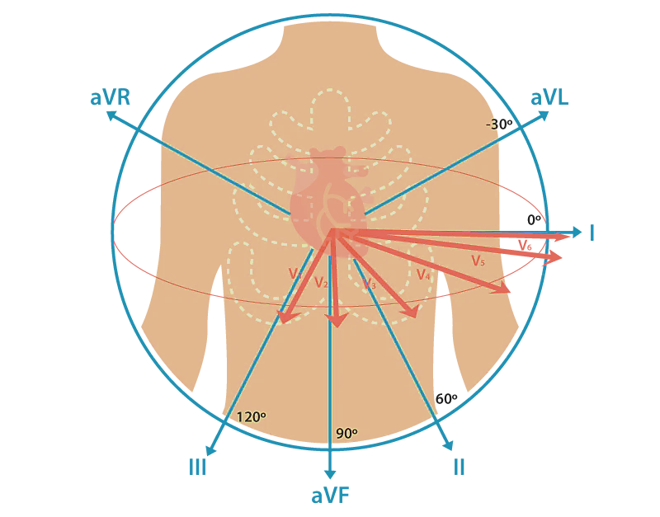
ECG de 12 derivaciones
Coronal
Transversal

Slide 21
05
Patologias
You can describe the topic of the section here

Slide 22
Patologias
Arritmias
Hipertension Vascular
Enfermedad Isquiémica cardiaca
Hipertrofia
Latido irregular del corazon causado por señalizacion defectuosa
01
02
Presión alta en la salida del corazón.
03
04
Principal causa de muerte en Colombia
Engrosamiento excesivo de una región del corazón

Slide 23
Arritmias
Síntomas Comúnes: -Dolor de Pecho - Mareos/Aturdimiento - Fatiga -Desmayo - Falta de aire
Categorias de Bloqueos: - Primer grado: señalizacion lenta pero llega a todos los ventrículos, pocos problemas - Segundo grado: Falla en señales elecricas provca ritmo cardiaco irregular -Tercer grado: Bloqueo completo, no llegan señales electricos y el ritmo cardiaco es muy lento
Razones comunes de desarrollo: - Daños al nodo sinusal - Bloqueos en las ramas - Desequilibrios Hormonales - Enfermedades Crónicas

Slide 24
Enfermedades Causadas por Arritmias
Bradicardias
Taquicardias
● Mayormente causado por daños al nodo sinusial – responsible por establecer el ritmo cardiaco
● Diagnosticado en casos donde el corazón late a menos de 60 bpm
● Generalmente asociado con daño en el tejido cardiaco
● Diversas razones de desarrollo, pueden categorizarse por la parte del corazón responsable
● Entre los más comunes esta la taquicardia ventricular y fibrilación ventricular y auricular
● Diagnosticado en casos donde el corazón late a mas de 100 bpm

Slide 25
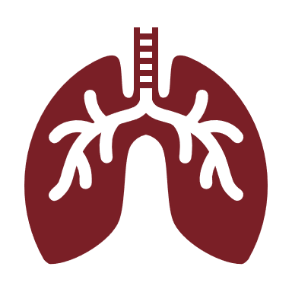


Enfermedades Cardiovasculares
Isquemia Cardiaca
Hipertension Vascular
Hipertrofia
● Causada por estrechamiento de arterias coronarias
● Indetectable hasta que se genera una carencia de oxígeno en miocardio
● 3 Tipos Principales: Infargo Agudo, Angina de pecho estable y Angina de pecho inestable
● Aproximadamente 60% de afectados no saben que sufren de la enfermedad
● Presión superior a 180/120 mmHg es considerado una crisis hipertensiva
● Síntomas comunes incluyen dolor de cabeza, falta de aire y sangrados nasales
● Generalmente no se diagnostica pero puede causar síntomas cómo la falta de aire, dolor de pecho y causar arritmias
● El engrosamiento del músculo genera dificultades en el bombeo de la sangre
● Es una enfermedad causada por mutaciones genéticas

Slide 26
Relevancia de estas patologias
52.000 muertes en 2020 en Colombia
4 de 10 adultos son hipertensos en el Mundo
Es la principal causa a nivel Mundial y en Colombia
El 60% de las personas con hipertensión no saben de su condición
91.9 % por infarto agudo del miocardio
Relacionado al tabaquismo, obesidad, estrés y diabetes

Slide 27
Variabilidad Frecuencia Cardiaca (HRV)
06
Variación de tiempo entre cada latido del corazón, también conocido como el intervalo R-R

Slide 28
¿Qué es HVR?
Descriptores
Salud
Popular
Sencillo
Cambios entre intervalos R-R concecutivos
Se ha demostrado que un alto HVR es sinonimo de una corazon sano
Desde la primera aparicion del termino en 1997
Las estadisticas son computacionalmnete faciles

Slide 29


Regulación sistema nervioso autonomico
Simpático
Parasimpatico
● Se activa en peligro o estrés aumento HR
● Aumento de norepinefrina, mecanismo luchar o huir
● Actua en todas las regiones del corazon
● Mediado por baroreceptores en las carotidas
● Funciona como un desacelerador del simpático
● Mediante acetilcolina desacelera el corazón
● Actua en el nodo sinusal y atrioventricular
● Mediado por reflejos autonimicos en el nervio vago

Slide 30
Tacograma
R-R
R-R
1
R-R seg
0
Tiempo

Slide 31



Medidas comunes de HVR
Tiempo
Frecuencia
No lineales
●NN: Media de los intervalos NN.
●NN50: Numero de intervalos adyacentes con más de 50ms de diferencia
●pNN50: Porcentaje de NN50 sobre el total
●SDNN: Desviación estándar de los intervalos NN, mediación vagal
●VLF: Influenciado por actividad física
●LF: Modulado por ambas ramas autonómicas, mayormente simpática
●HF: Regulación Vagal, modulado por respiración
●LF/HF: Relación simpato-vagal 1-2 adulto sano en reposo
●SD1: Desviación estándar perpendicular a la línea de identidad, asociado a sensibilidad de los baroreceptores.
●SD2: Desviación estándar vertical a la línea de identidad, asociado a potencia de LF.

Slide 32
Gracias!
Please keep this slide for attribution

